Slide 1
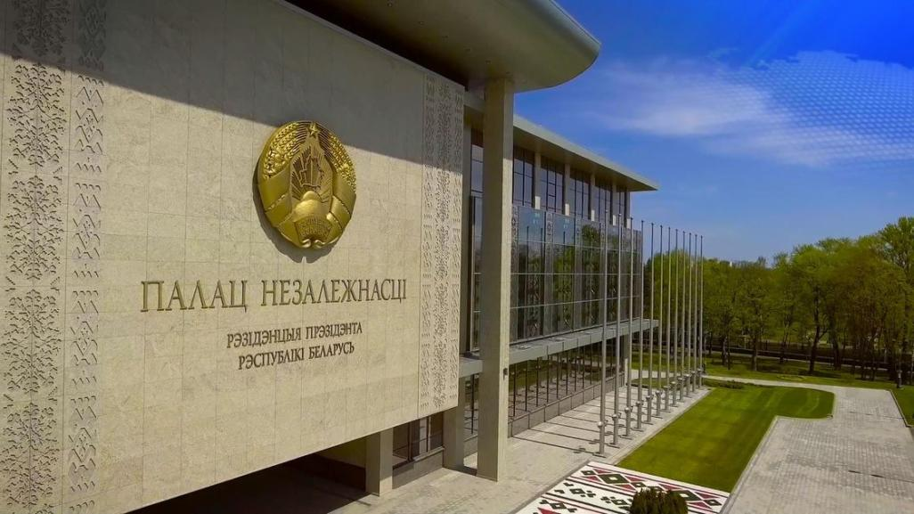
ГОРОДСКОЙ ИНФОРМАЦИОННО-ИДЕОЛОГИЧЕСКИЙ ЦЕНТР
СИЛЬНЫЙ ЛИДЕР – ГАРАНТ СТАБИЛЬНОСТИ
И БЕЗОПАСНОСТИ ГОСУДАРСТВА: К 30-ЛЕТИЮ ИНСТИТУТА ПРЕЗИДЕНТСТВА В РЕСПУБЛИКЕ БЕЛАРУСЬ
https://goridcentr.csgpb.by/

Slide 2
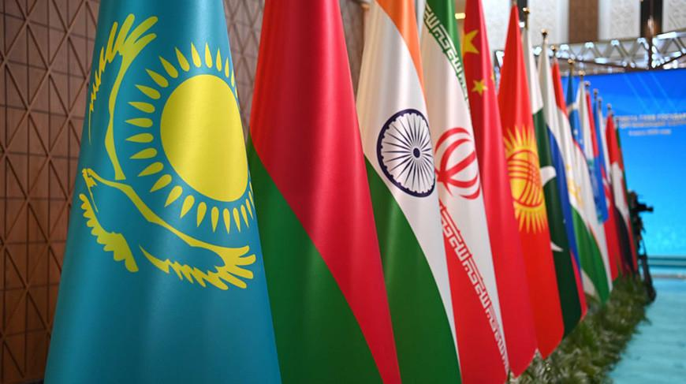
РЕСПУБЛИКА БЕЛАРУСЬ ЯВЛЯЕТСЯ ОДНОЙ ИЗ САМЫХ МОЛОДЫХ
ПРЕЗИДЕНТСКИХ РЕСПУБЛИК ИЗ БОЛЕЕ ЧЕМ 150 ГОСУДАРСТВ

Slide 3
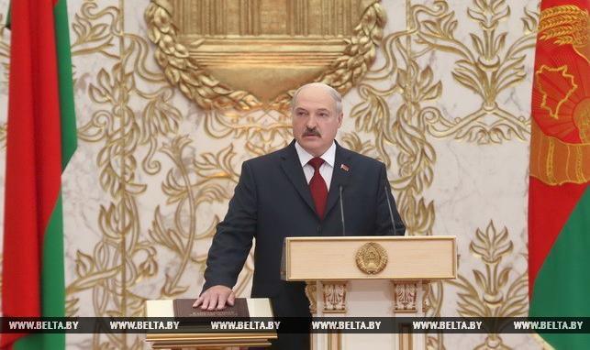
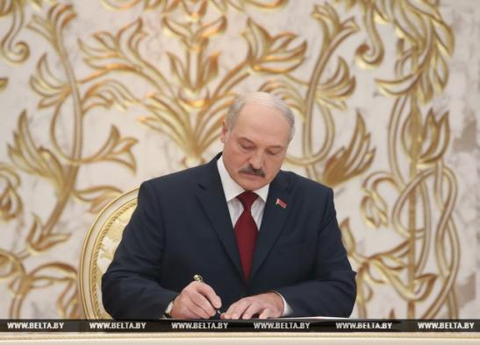
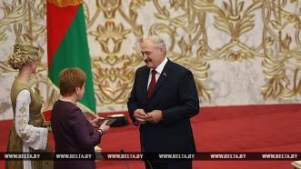
СИЛЬНЫЙ ЛИДЕР – ГАРАНТ СТАБИЛЬНОСТИ
И БЕЗОПАСНОСТИ БЕЛОРУССКОГО ГОСУДАРСТВА

Slide 4
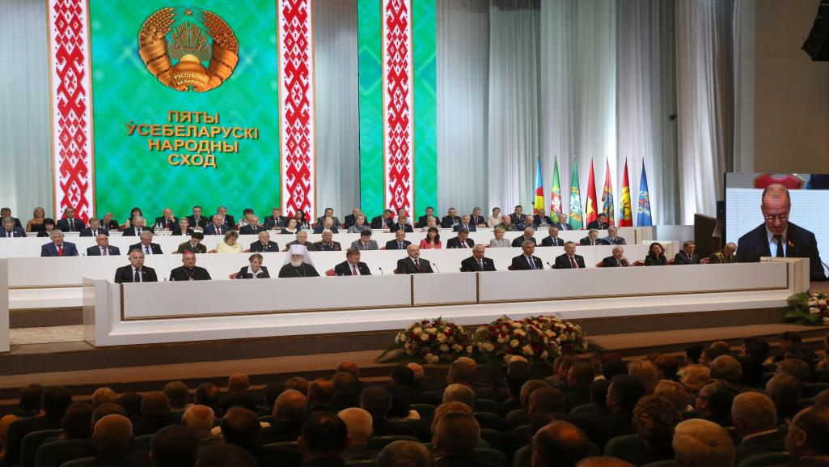
«Именно Беларусь как производитель конечной продукции наиболее остро ощутила последствия разрушения единого народно-хозяйственного комплекса. Создавались предпосылки, чтобы Беларусь оказалась под внешним управлением. Были попытки растащить лакомые куски госсобственности, а народ оставить нищим».
Глава государства А.Г.Лукашенко

Slide 5
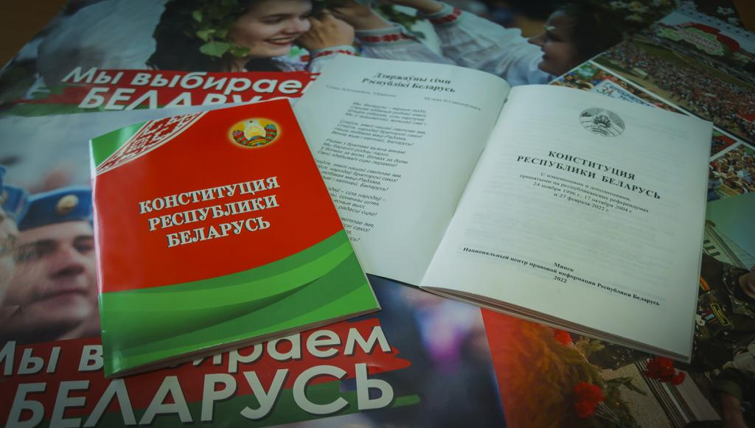
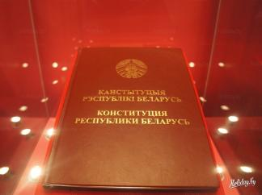
15 МАРТА 1994 Г. БЫЛА ПРИНЯТА
КОНСТИТУЦИЯ РЕСПУБЛИКИ БЕЛАРУСЬ
ВПЕРВЫЕ В БЕЛАРУСИ
БЫЛ УЧРЕЖДЕН ИНСТИТУТ ПРЕЗИДЕНТСТВА

Slide 6
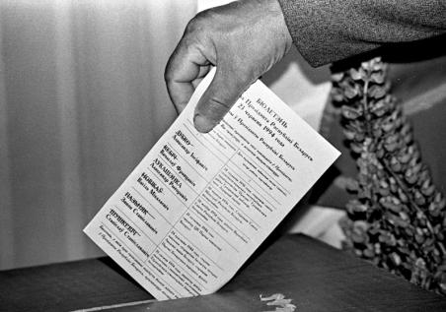
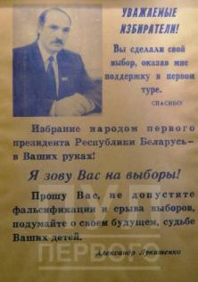
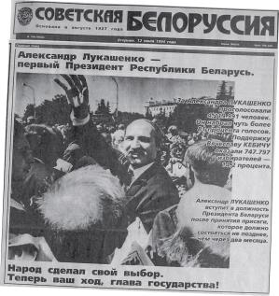
ВЫБОРЫ
ПРЕЗИДЕНТА
РЕСПУБЛИКИ БЕЛАРУСИ
(1994г.)

Slide 7
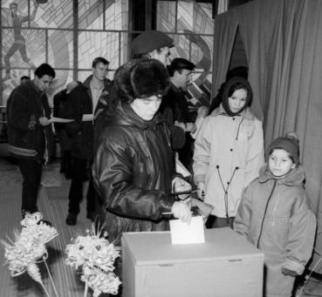
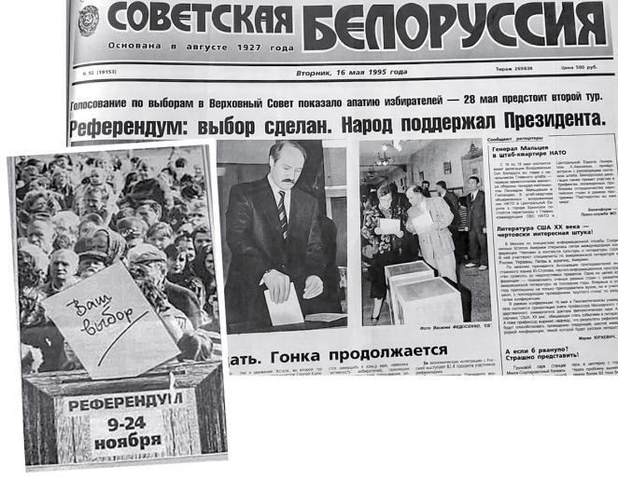
В 1996 ГОДУ НА ВТОРОМ
РЕСПУБЛИКАНСКОМ РЕФЕРЕНДУМЕ
ПРОЕКТ КОНСТИТУЦИИ,
ПРЕДЛОЖЕННЫЙ ГЛАВОЙ ГОСУДАРСТВА,
ПОДДЕРЖАЛИ
70,5% ОТ ОБЩЕГО ЧИСЛА ИЗБИРАТЕЛЕЙ

Slide 8
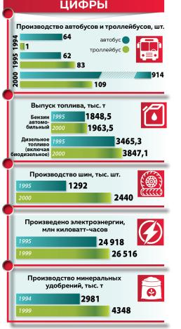
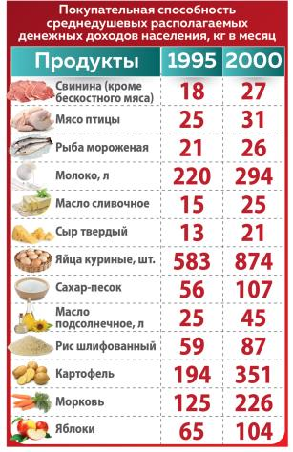
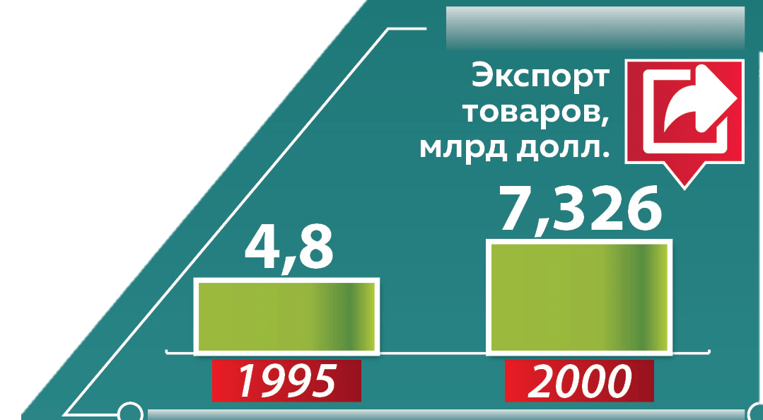
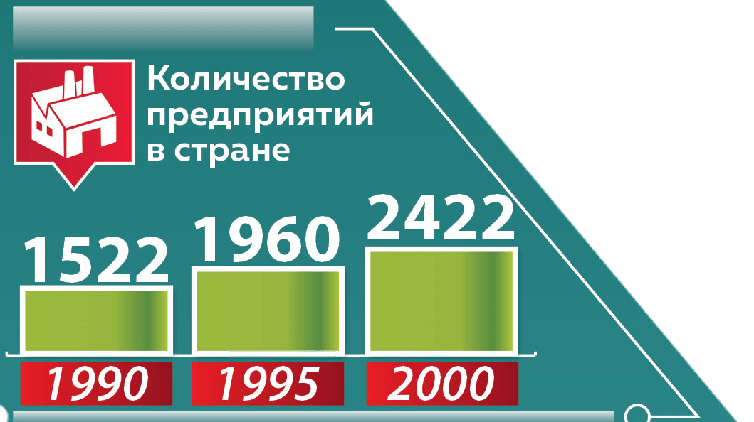
В СТРАНЕ НАЧАЛАСЬ ЭПОХА СОЗИДАНИЯ И РАЗВИТИЯ

Slide 9
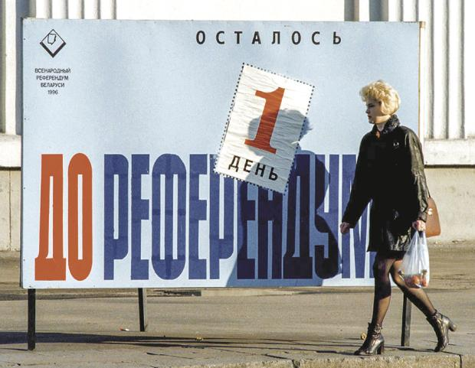
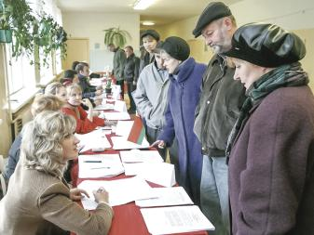
С МОМЕНТА ПРИНЯТИЯ
КОНСТИТУЦИИ РЕСПУБЛИКИ БЕЛАРУСЬ
СОСТОЯЛИСЬ ЧЕТЫРЕ РЕСПУБЛИКАНСКИХ РЕФЕРЕНДУМА:
14 МАЯ 1995 Г.
24 НОЯБРЯ 1996 Г.
17 ОКТЯБРЯ 2004 Г.
27 ФЕВРАЛЯ 2022 Г.
2004 г. На участке для голосования

Slide 10
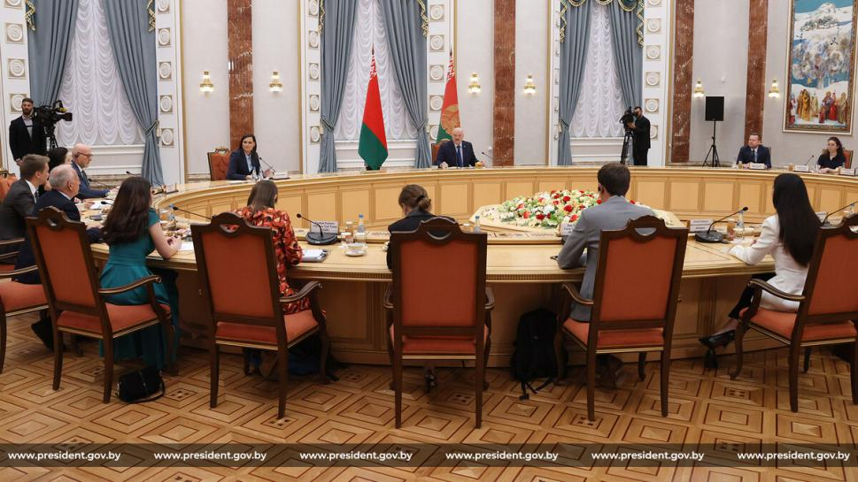
«Если вы думаете, что, находясь у этой власти, я что-то чрезмерное получил, и получил ли вообще, вы ошибаетесь. Ничего подобного. Я работаю на большой, высокой должности, которую мне доверил народ. Работаю. А не властвую».
Глава государства А.Г.Лукашенко
6 ИЮЛЯ 2023 Г
Встреча с представителями зарубежных и белорусских СМИ

Slide 11
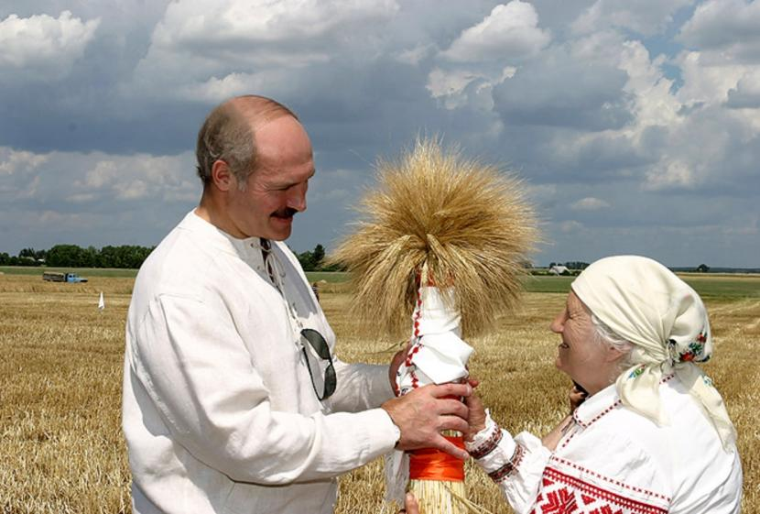
ПЛАНИРУЯ 30 ЛЕТ НАЗАД РАЗВИТИЕ СУВЕРЕННОЙ БЕЛАРУСИ, ПРЕЗИДЕНТ ВО ГЛАВУ ГОСУДАРСТВЕННОЙ ПОЛИТИКИ ПОСТАВИЛ ЧЕЛОВЕКА, ЕГО ИНТЕРЕСЫ И ПОТРЕБНОСТИ

Slide 12
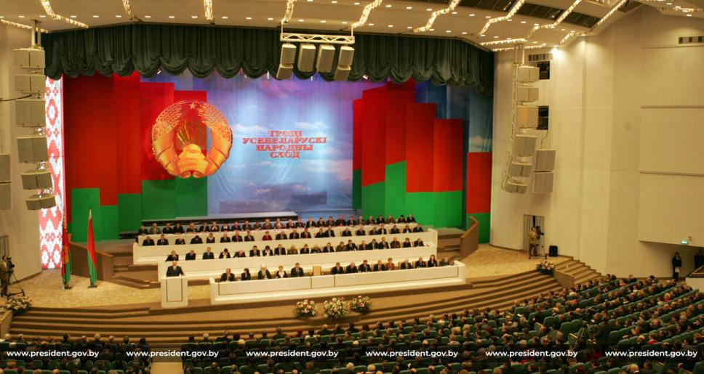
«Мы сумели сделать нашу страну не только суверенной, но и экономически независимой, что гораздо сложнее. У нас сохранена и приумножена общенародная собственность. Наша экономика развивается не за счет чьих-то подачек, а за счет нашего собственного труда».
Глава государства А.Г.Лукашенко

Slide 13
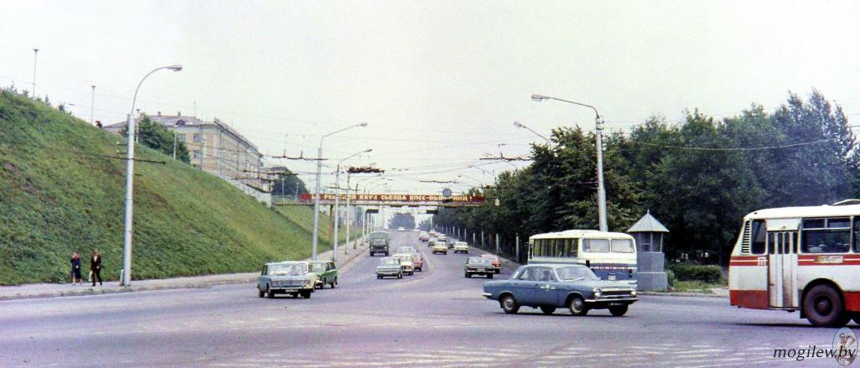
С СЕРЕДИНЫ 1990-Х ГОДОВ В РЕСПУБЛИКЕ БЫЛ ДАН СТАРТ ИССЛЕДОВАНИЯМ
И РАЗРАБОТКАМ НА ОСНОВЕ ТРАДИЦИЙ УНИКАЛЬНОЙ
СОВЕТСКОЙ БЕЛОРУССКОЙ НАУКИ

Slide 14
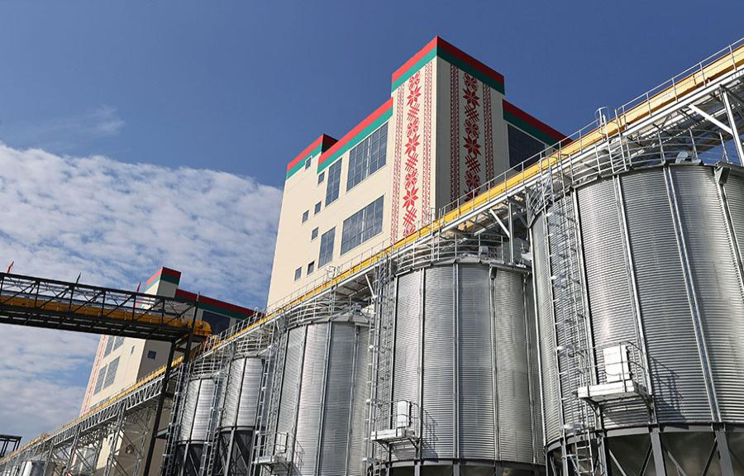
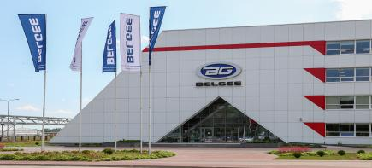
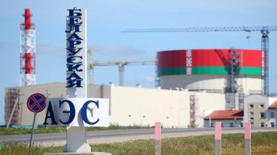
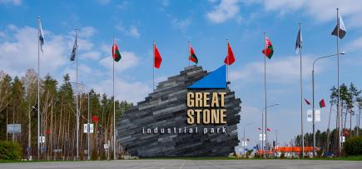
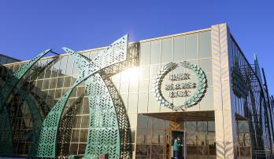
В 2000-Е ГОДЫ РЕАЛИЗОВАНЫ МНОГИЕ ВЫСОКОТЕХНОЛОГИЧЕСКИЕ
И ИНФРАСТРУКТУРНЫЕ ПРОЕКТЫ, КОТОРЫЕ СЕГОДНЯ ЯВЛЯЮТСЯ ДРАЙВЕРАМИ РАЗВИТИЯ БЕЛАРУСИ
БЕЛОРУССКАЯ АТОМНАЯ ЭЛЕКТРОСТАНЦИЯ
ЗАВОД
«БЕЛДЖИ»
БЕЛОРУССКАЯ НАЦИОНАЛЬНАЯ
БИОТЕХНОЛОГИЧЕСКАЯ КОРПОРАЦИЯ
КИТАЙСКО-БЕЛОРУССКИЙ ИНДУСТРИАЛЬНЫЙ ПАРК
«ВЕЛИКИЙ КАМЕНЬ»

Slide 15
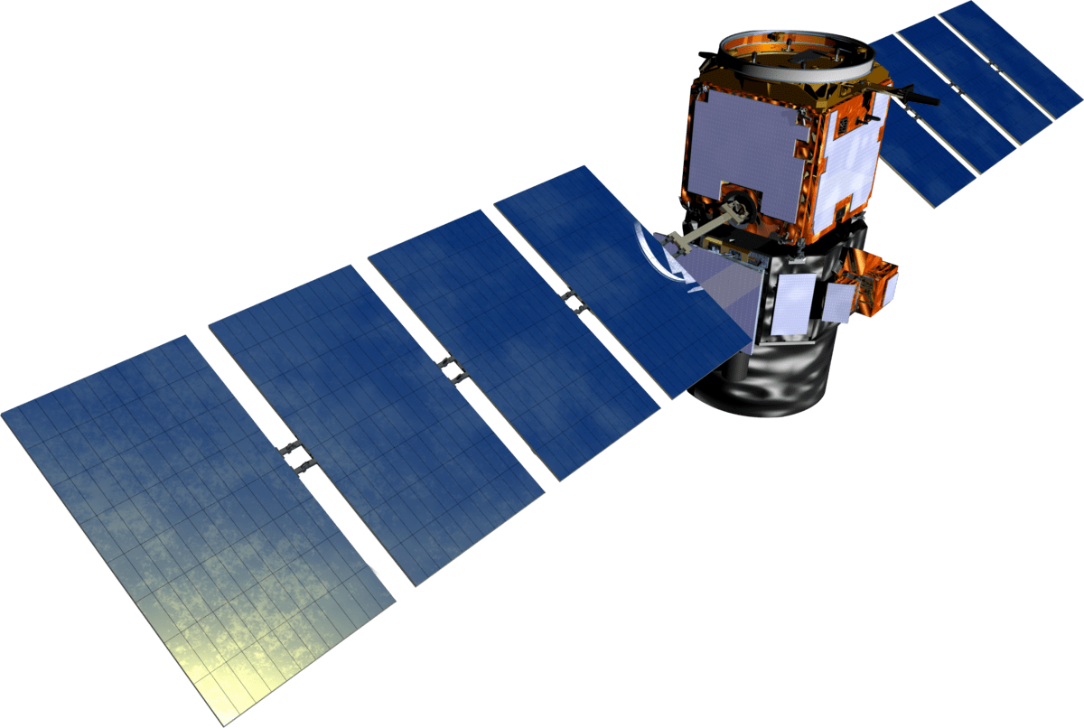
БЕЛАРУСЬ ПОЛУЧИЛА СТАТУС СОВРЕМЕННОЙ
КОСМИЧЕСКОЙ ДЕРЖАВЫ

Slide 16
В БЕЛАРУСИ НЕ СТАЛИ СЛЕДОВАТЬ «РЕКОМЕНДАЦИЯМ» МВФ
(МЕЖДУНАРОДНЫЙ ВАЛЮТНЫЙ ФОНД)
ПО СОКРАЩЕНИЮ ГОСПОДДЕРЖКИ СЕЛЬХОЗПРЕДПРИЯТИЙ

Slide 17
БЕЛОРУСЫ НЕ ТОЛЬКО САМИ СЕБЯ ОБЕСПЕЧИВАЮТ ПРОДОВОЛЬСТВИЕМ
(ПРИЧЕМ ЗА СЧЕТ СОБСТВЕННОГО ПРОИЗВОДСТВА),
НО И ВОШЛИ В ПЯТЕРКУ ЕГО КРУПНЕЙШИХ ЭКСПОРТЕРОВ В ЕВРОПЕ

Slide 18
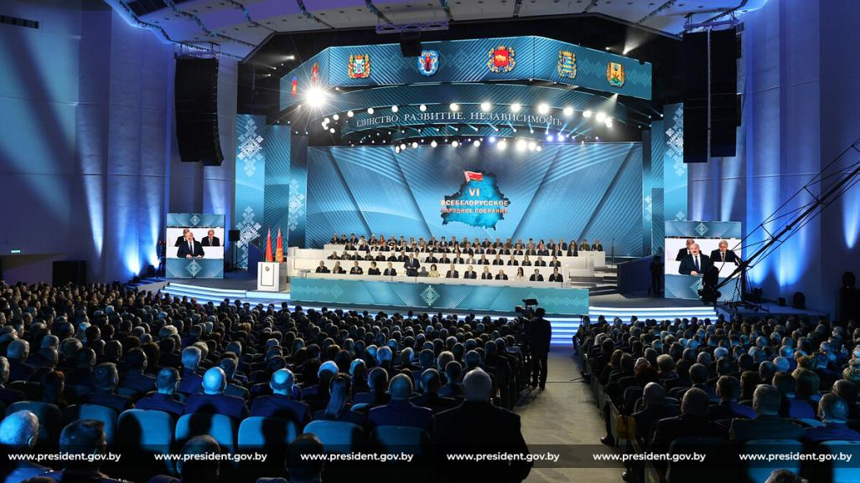
«Мы сделали интересы белорусов приоритетом нашей экономической политики. Социальное государство – это наш неизменный национальный бренд».
Глава государства А.Г.Лукашенко

Slide 19
ДАЖЕ В УСЛОВИЯХ БЕСПРЕЦЕДЕНТНОГО ВНЕШНЕГО ДАВЛЕНИЯ НА НАШУ СТРАНУ
В БЕЛАРУСИ ОДИН ИЗ САМЫХ
НИЗКИХ УРОВНЕЙ МАЛООБЕСПЕЧЕННОСТИ (БЕДНОСТИ) НАСЕЛЕНИЯ

Slide 20
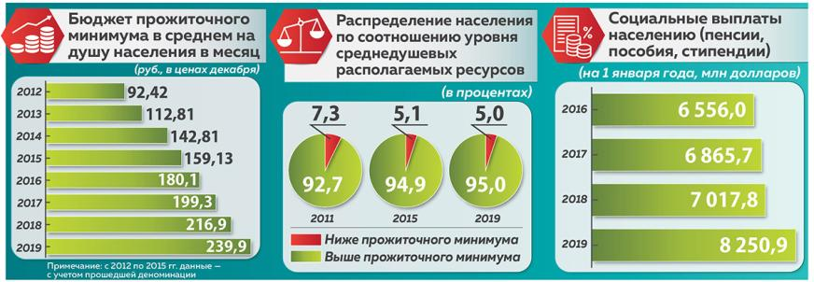
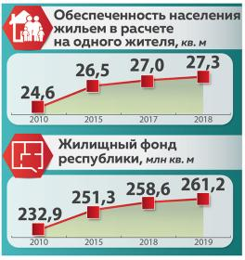
ЗА ПЕРИОД 1991–2023 ГГ. РЕАЛЬНЫЕ ДЕНЕЖНЫЕ ДОХОДЫ НАСЕЛЕНИЯ ВЫРОСЛИ ПОЧТИ В 5 РАЗ,
РЕАЛЬНАЯ ЗАРАБОТНАЯ ПЛАТА – ПРАКТИЧЕСКИ В 7 РАЗ
ПОКАЗАТЕЛЬ ОБЕСПЕЧЕННОСТИ НАСЕЛЕНИЯ ЖИЛЬЕМ УВЕЛИЧИЛСЯ С 1991 ГОДА БОЛЕЕ ЧЕМ В 1,5 РАЗА

Slide 21
ОДНО ИЗ КЛЮЧЕВЫХ НАПРАВЛЕНИЙ
ГОСУДАРСТВЕННОЙ ПОЛИТИКИ –
ПОВЫШЕНИЕ БЛАГОПОЛУЧИЯ СЕМЕЙ

Slide 22
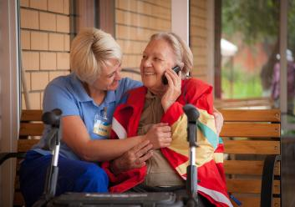
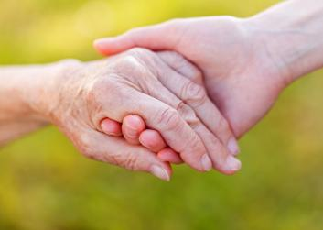
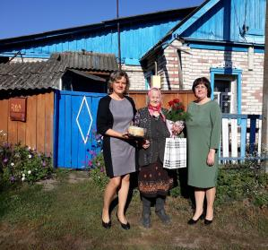
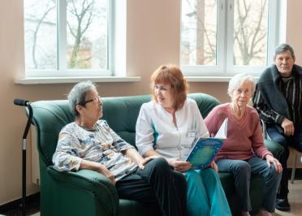
ОСОБУЮ ЗАБОТУ ГОСУДАРСТВО ПРОЯВЛЯЕТ О СТАРШЕМ ПОКОЛЕНИИ

Slide 23
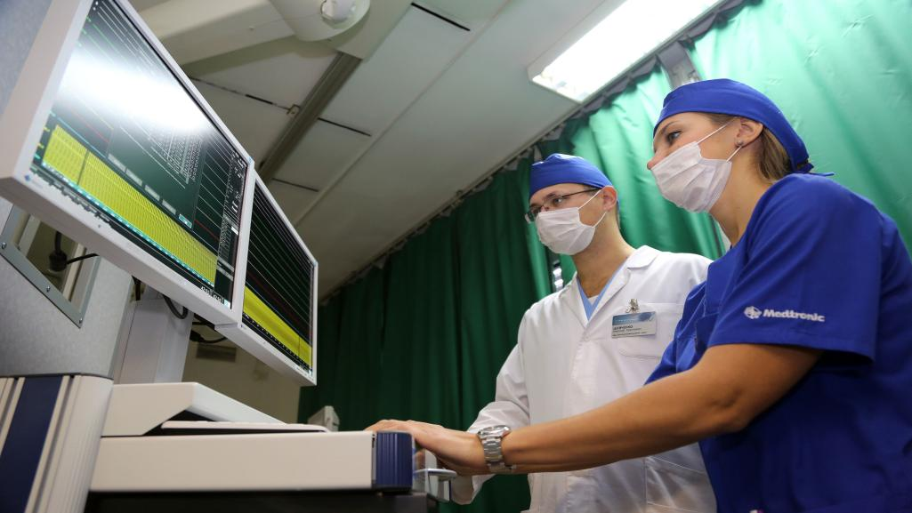
В БЕЛАРУСИ ГАРАНТИРОВАНА
БЕСПЛАТНАЯ И ДОСТУПНАЯ МЕДИЦИНСКАЯ ПОМОЩЬ

Slide 24
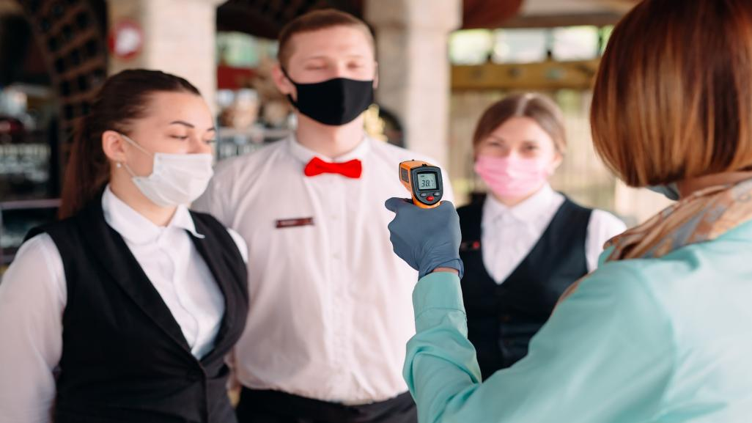
ПРИНЯТЫЕ БЕЛОРУССКИМ РУКОВОДСТВОМ РЕШЕНИЯ
В ОТНОШЕНИИ ПАНДЕМИИ COVD-19
ОКАЗАЛИСЬ АБСОЛЮТНО ПРАВИЛЬНЫМИ И ОБОСНОВАННЫМИ

Slide 25
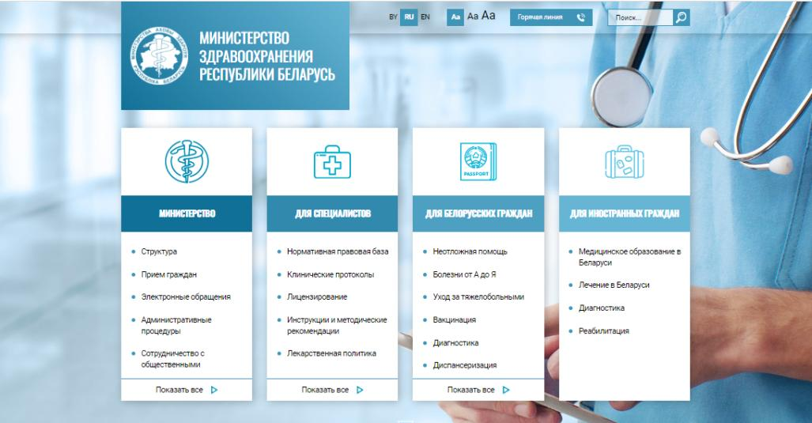
ЗДРАВООХРАНЕНИЕ РЕСПУБЛИКИ БЕЛАРУСЬ ОБЛАДАЕТ ПРАКТИЧЕСКИ ВСЕМ СПЕКТРОМ ОКАЗАНИЯ МЕДИЦИНСКИХ УСЛУГ, ЧТО ПОЗВОЛИЛО СВЕСТИ ДО МИНИМУМА НАПРАВЛЕНИЕ НАШИХ ГРАЖДАН НА ЛЕЧЕНИЕ ЗА РУБЕЖ

Slide 26
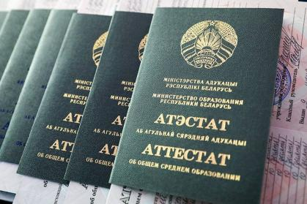
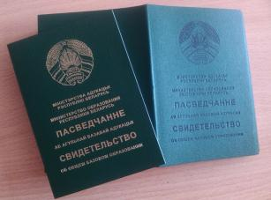
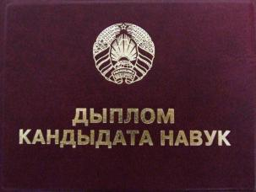
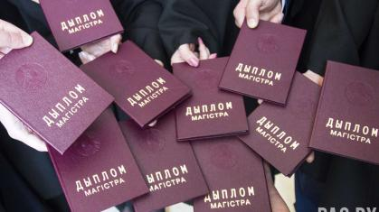
В РЕСПУБЛИКЕ БЕЛАРУСЬ
СОЗДАНЫ НЕОБХОДИМЫЕ УСЛОВИЯ
ДЛЯ РЕАЛИЗАЦИИ КОНСТИТУЦИОННОГО ПРАВА ГРАЖДАН СТРАНЫ
НА ПОЛУЧЕНИЕ ОБРАЗОВАНИЯ

Slide 27
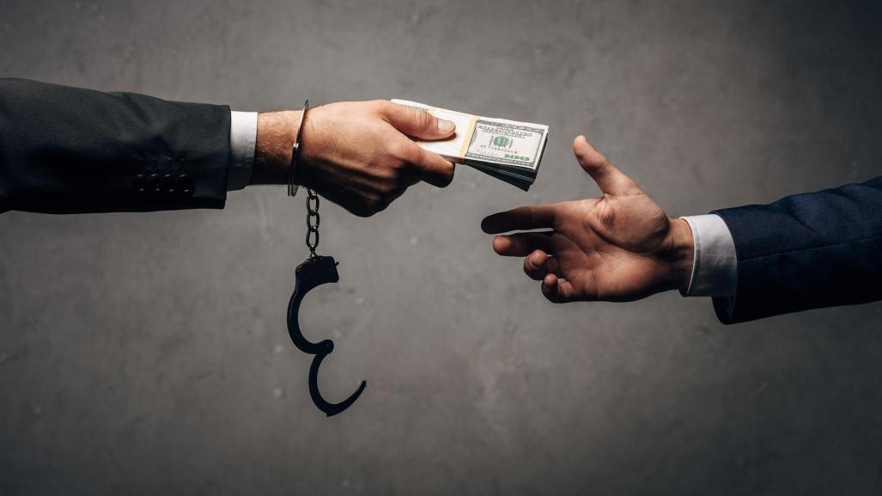
«НЕПРИКАСАЕМЫХ В СТРАНЕ НЕТ».
Глава государства А.Г.Лукашенко
КЛЮЧЕВЫМ ЭЛЕМЕНТОМ ВНУТРЕННЕЙ ПОЛИТИКИ ЯВЛЯЕТСЯ
БЕСКОМПРОМИССНАЯ И РЕШИТЕЛЬНАЯ БОРЬБА С КОРРУПЦИЕЙ

Slide 28
«Гражданин должен прийти в одну организацию максимум два раза.
Первый – чтобы запросить нужный ему документ,
второй – чтобы его получить».
Глава государства А.Г.Лукашенко

Slide 29
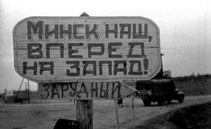
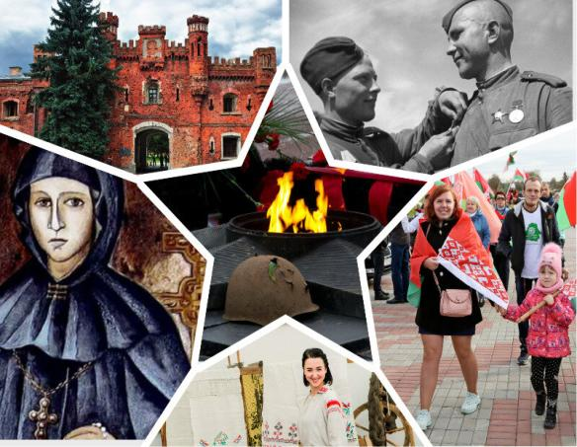
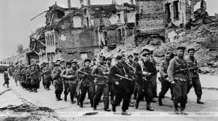
В ПОСЛЕДНИЕ ГОДЫ
ДЛЯ БЕЛОРУССКОГО ОБЩЕСТВА
ОСОБОЕ ЗНАЧЕНИЕ ПРИОБРЕЛА ИСТОРИЧЕСКАЯ ТЕМАТИКА

Slide 30
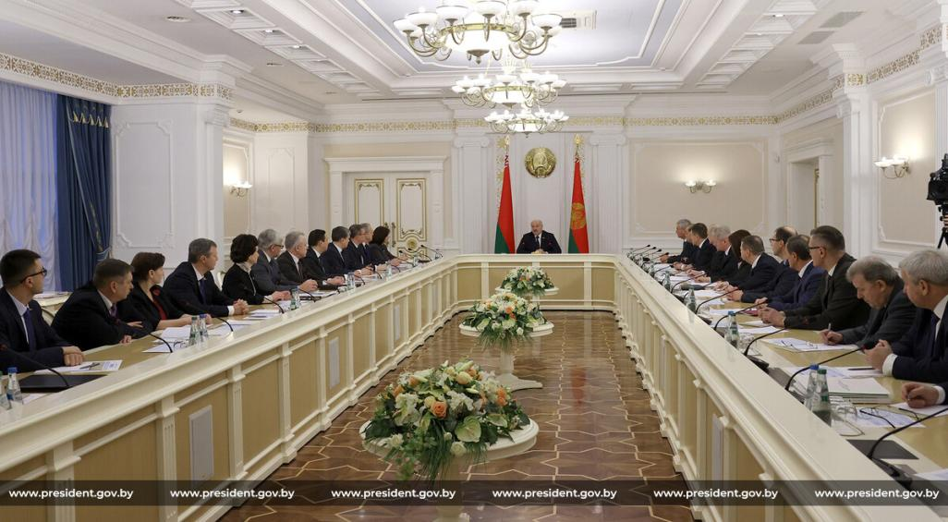
«Впервые за годы своей независимости мы ставим эти два понятия – «история»
и «политика» – рядом. До сих пор мы старались не политизировать историю».
Глава государства А.Г.Лукашенко

Slide 31
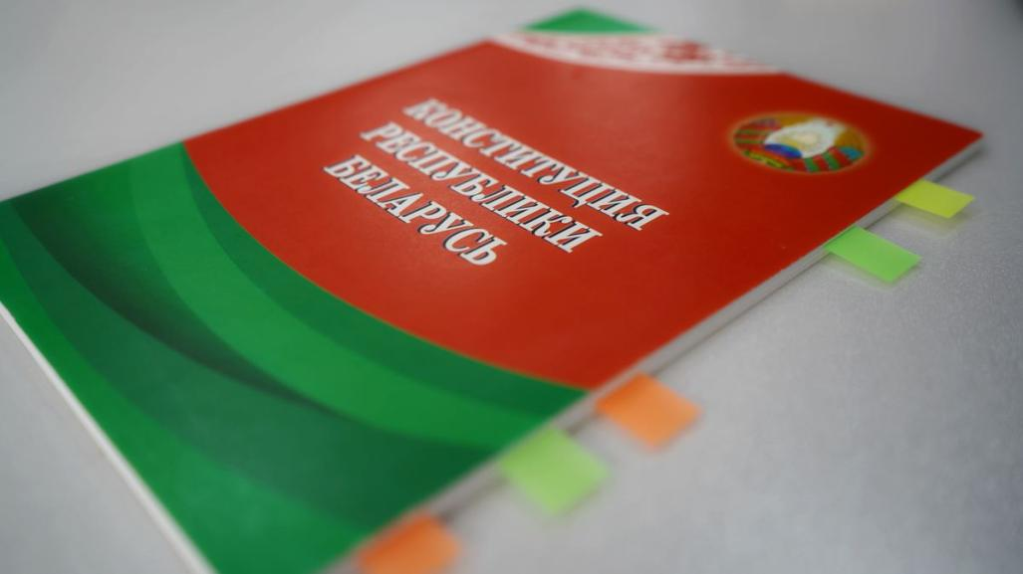
В КОНСТИТУЦИЮ РЕСПУБЛИКИ БЕЛАРУСЬ БЫЛИ ВНЕСЕНЫ ПОЛОЖЕНИЯ,
НАПРАВЛЕННЫЕ НА СОХРАНЕНИЕ ИСТОРИЧЕСКОЙ ПРАВДЫ И ПАМЯТИ:
СТАТЬЯ 15. Государство ответственно за сохранение историко-культурного и духовного наследия, свободное развитие культур всех национальных общностей, проживающих в Республике Беларусь.
Государство обеспечивает сохранение исторической правды и памяти о героическом подвиге белорусского народа в годы Великой Отечественной войны.
СТАТЬЯ 54. Каждый обязан беречь историко-культурное, духовное наследие и другие национальные ценности.
Сохранение исторической памяти о героическом прошлом белорусского народа, патриотизм являются долгом каждого гражданина Республики Беларусь.

Slide 32
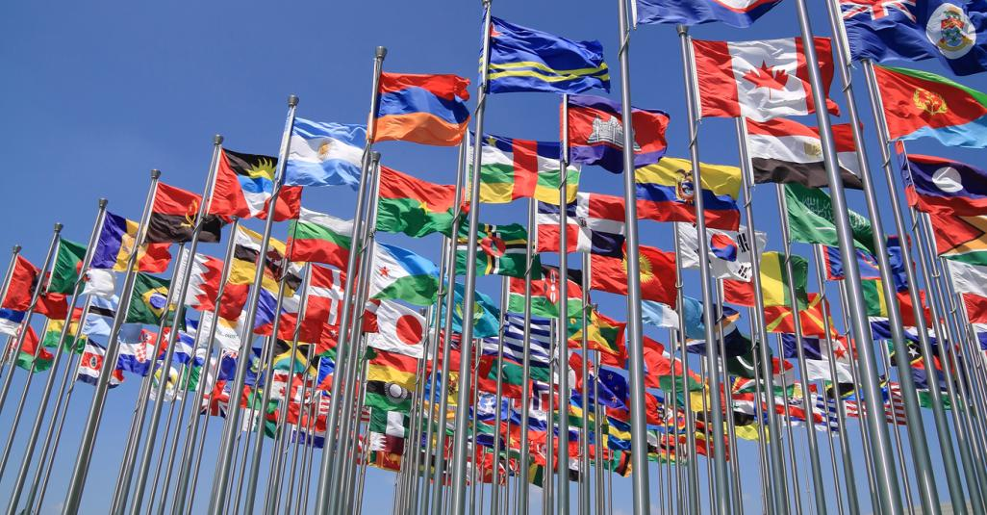
ЗА ГОДЫ ПРЕЗИДЕНТСТВА
БЕЛАРУСЬ СУЩЕСТВЕННО УКРЕПИЛА СВОИ ПОЗИЦИИ НА МЕЖДУНАРОДНОЙ АРЕНЕ

Slide 33
«Мы выступаем за многополярный, справедливый мир с гарантиями развития для всех стран без исключения».
Глава государства А.Г.Лукашенко

Slide 34
НЫНЕШНИМ ПОКОЛЕНИЯМ БЕЛОРУСОВ ПОСЧАСТЛИВИЛОСЬ РОДИТЬСЯ
И ЖИТЬ ПОД МИРНЫМ НЕБОМ

Slide 35
ПРОЦЕСС РЕФОРМИРОВАНИЯ БЕЛОРУССКОЙ АРМИИ НАЧАЛСЯ В СЕРЕДИНЕ 1990-Х Г. ПОД НЕПОСРЕДСТВЕННЫМ РУКОВОДСТВОМ ГЛАВЫ ГОСУДАРСТВА.
В РЕЗУЛЬТАТЕ В БЕЛАРУСИ БЫЛИ СОЗДАНЫ КОМПАКТНЫЕ, МОБИЛЬНЫЕ И ВЫСОКОТЕХНОЛОГИЧНЫЕ ВООРУЖЕННЫЕ СИЛЫ

Slide 36
ДЕЛЕГАТЫ VII ВСЕБЕЛОРУССКОГО НАРОДНОГО СОБРАНИЯ УТВЕРДИЛИ
КОНЦЕПЦИЮ НАЦИОНАЛЬНОЙ БЕЗОПАСНОСТИ И ВОЕННУЮ ДОКТРИНУ

Slide 37
«Наши национальные стратегические интересы в сфере безопасности определены. Здесь все предельно ясно… Мы никому никогда не угрожали. Более того, открыто (в отличие от других стран) доводим наши подходы всем».
Глава государства А.Г.Лукашенко

Slide 38
В 1996 ГОДУ ПО ИНИЦИАТИВЕ ГЛАВЫ ГОСУДАРСТВА А.Г.ЛУКАШЕНКО
БЫЛО СОЗВАНО ВСЕБЕЛОРУССКОЕ НАРОДНОЕ СОБРАНИЕ
НАЗВАНИЕ ДОКЛАДА А.Г.ЛУКАШЕНКО
«ТОЛЬКО НАРОД ВПРАВЕ РЕШАТЬ СВОЮ СУДЬБУ»

Slide 39
ВПЕРВЫЕ ВСЕБЕЛОРУССКОЕ НАРОДНОЕ СОБРАНИЕ БЫЛО СОЗВАНО В 1996 ГОДУ. ЗАТЕМ ЗАСЕДАНИЯ ЭТОГО ВАЖНЕЙШЕГО ОРГАНА НАРОДОВЛАСТИЯ ПРОХОДИЛИ
РАЗ В ПЯТЬ ЛЕТ –
В 2001, 2006, 2010, 2016 И 2021 ГОДАХ
ВРЕМЯ ВЫБРАЛО НАС!

Slide 40
«В нашей стране... у руля находятся не олигархи, не потомственные правители, а люди, которых выдвигает на должности сама жизнь. И выдвигает из своей гущи, из народа».
Глава государства А.Г.Лукашенко

Slide 41
ПО СЛОВАМ ГЛАВЫ ГОСУДАРСТВА, «ШАТАТЬ» НАШУ СТРАНУ ПЫТАЛИСЬ РАЗЛИЧНЫМИ ГИБРИДНЫМИ МЕТОДАМИ ИЗ ГОДА В ГОД.
ПРОВАЛИЛИСЬ С ДЕСЯТОК ПОПЫТОК «ЦВЕТНЫХ РЕВОЛЮЦИЙ»

Slide 42
СОБЫТИЯ 2020 ГОДА НА ПРАКТИКЕ
ПОКАЗАЛИ РЕШИТЕЛЬНОСТЬ БЕЛОРУССКОГО ЛИДЕРА
ПРИНИМАТЬ ДЕЙСТВЕННЫЕ МЕРЫ К СОХРАНЕНИЮ СПОКОЙСТВИЯ
И СТАБИЛЬНОСТИ В ГОСУДАРСТВЕ

Slide 43
С ПЕРВЫХ ЛЕТ ПРЕЗИДЕНТСТВА А.Г.ЛУКАШЕНКО В НАРОДЕ
НАЗЫВАЮТ «БАТЬКОЙ» –
ЗА ЕГО БЛИЗОСТЬ К НАРОДУ,
ЛЮБОВЬ К РОДИНЕ, ИСКРЕННОСТЬ
И ОТКРЫТОСТЬ.

Slide 44
Основу достижений страны Президент Республики Беларусь сформулировал еще в 2006 году в ходе третьего Всебелорусского народного собрания: «Сильная государственная власть, сильная социальная политика и опора на народ – вот и весь секрет наших успехов».

Slide 45
«Только мы знаем, каким должно быть будущее Беларуси, какой должна быть наша страна, как сделать ее сильнее... мы выбрали сильную, суверенную, независимую, мирную Беларусь. И в это сложное, противоречивое время надо выстоять! Мы должны это сделать. Время выбрало нас!».
Глава государства А.Г.Лукашенко

Slide 46
ГОРОДСКОЙ ИНФОРМАЦИОННО-ИДЕОЛОГИЧЕСКИЙ ЦЕНТР
СИЛЬНЫЙ ЛИДЕР – ГАРАНТ СТАБИЛЬНОСТИ
И БЕЗОПАСНОСТИ ГОСУДАРСТВА: К 30-ЛЕТИЮ ИНСТИТУТА ПРЕЗИДЕНТСТВА В РЕСПУБЛИКЕ БЕЛАРУСЬ
https://goridcentr.csgpb.by/

